Slide 1
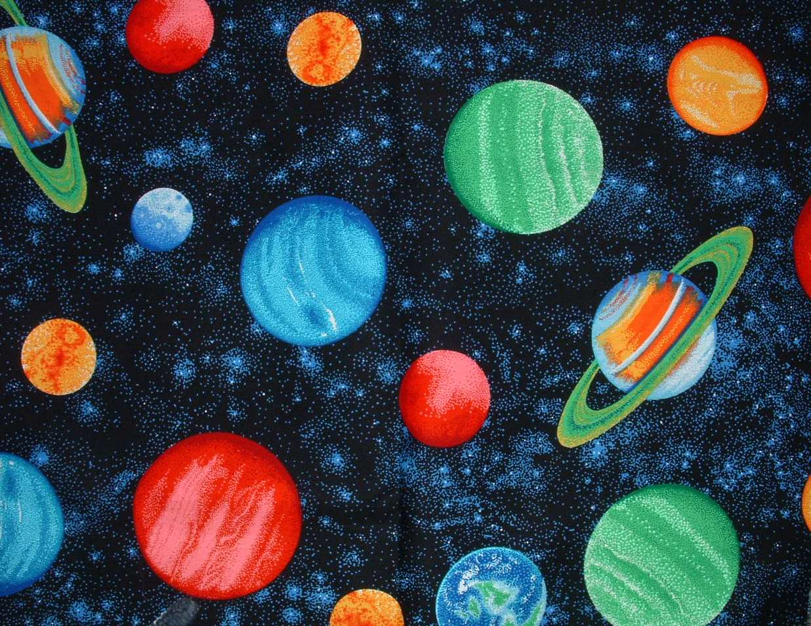
ΠΑΜΕ ΝΑ ΓΝΩΡΙΣΟΥΜΕ ΤΟΥΣ ΠΛΑΝΗΤΕΣ
Πάτησε τον παρακάτω σύνδεσμο και ξεκινάμε!!!
https://wordwall.net/resource/1436365/%ce%b7%ce%bb%ce%b9%ce%b1%ce%ba%cf%8c-%cf%83%cf%8d%cf%83%cf%84%ce%b7%ce%bc%ce%b1
ΔΟΝΤΑ ΒΙΚΥ
ΖΑΧΑΡΙΑΔΗ ΕΛΙΣΣΑΒΕΤ
ΕΒΠ

